Slide 1
ВЯТСКИЙ ГОСУДАРСТВЕННЫЙ УНИВЕРСИТЕТ
МЫ ФОРМИРУЕМ БУДУЩЕЕ
«Углеродные наноструктуры и их применение
в технологии резин»
Тема
Углеродные нанотрубки и нановолокна.
Строение и свойства
Мансурова Ирина Алексеевна, к.т.н., доцент кафедры ХТПЭ

Slide 2
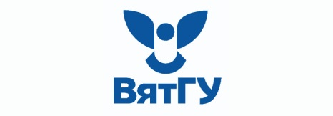
Содержание лекции:
1 Особенности углерод-углеродных связей
2 Строение и свойства углеродных нанотрубок
2.1 Молекулярная структура углеродных нанотрубок
2.2 Надмолекулярная структура углеродных нанотрубок
2.3 Дефекты в строении углеродных нанотрубок
2.4 Физико-механические свойства углеродных нанотрубок
2.4.1 Механические свойства углеродных нанотрубок
2.4.2 Деформационные свойства углеродных нанотрубок
2.4.3 Специальные свойства углеродных нанотрубок
3 Строение и свойства углеродных нановолокон
3.1 Молекулярная и надмолекулярная структура углеродных
нановолокон
3.2 Факторы, определяющие строение углеродных нановолокон
Потенциальные свойства нитевидных углеродных
структур в составе резин
олимеры

Slide 3
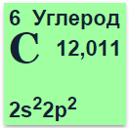
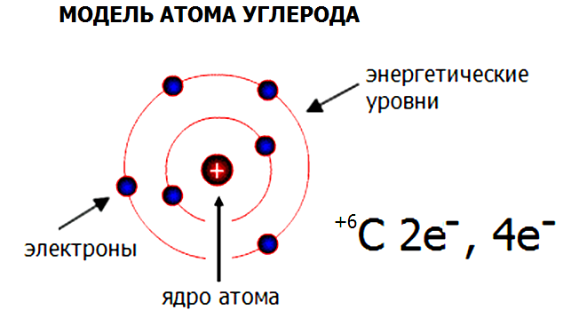
Особенности углерод – углеродных связей
Углеро́д (лат. Carboneum)
химический элемент IVА группы 2-го периода
периодической таблицы Менделеева
(согласно старой классификации).

Slide 4
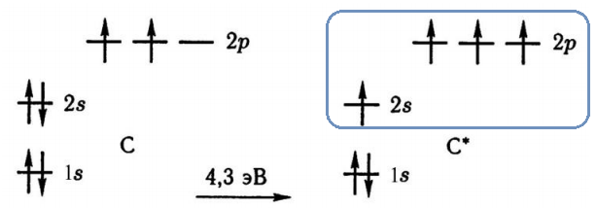
Особенности углерод – углеродных связей
Химическая связь | C-C | C=C | C≡C
Энергия связи, кДж/моль | 348 | 612 | 838
Гибридное состояние атома углерода | sp³ | sp² | sp

Slide 5
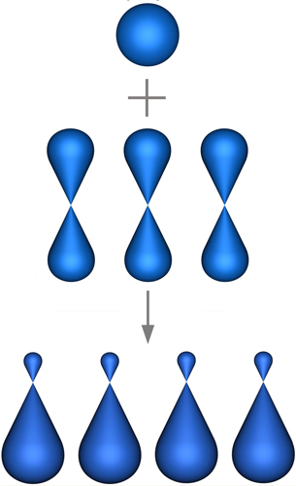
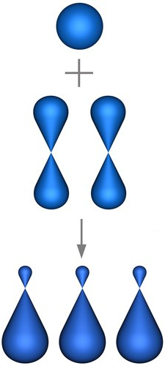
Особенности углерод – углеродных связей
Гибридные состояния атома углерода
sp³
sp²
sp
четыре гибридных
орбитали
три гибридных
орбитали (+ 1 р орбиталь)
две гибридных
орбитали (+ 2 р орбитали)

Slide 6
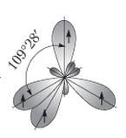
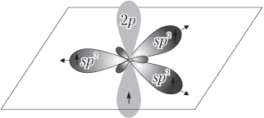
Особенности углерод – углеродных связей
Форма гибридизованного
углерода
sp³
sp²
sp
Тетраэдрический углерод
Тригональный
углерод
Линейный
углерод

Slide 7
Особенности углерод – углеродных связей
Аллотропные формы
углерода
sp³ формы
sp² формы
sp формы
sp³/sp² формы
алмаз
(кубический),
лонсдейлит
(гексагональный
алмаз)
графит
фуллерены
нанотрубки
нановолокна
астралены
нанолуковицы
α- карбин
β - карбин
аморфный
углерод

Slide 8
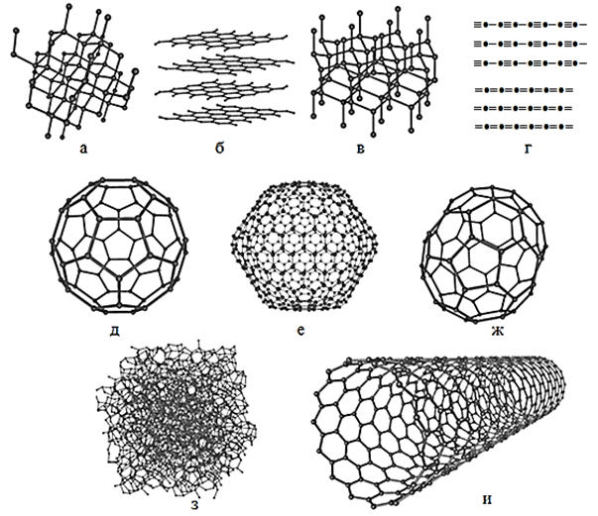
Особенности углерод – углеродных связей
Строение аллотропных форм углерода:
а – алмаз; б –графит; в –лонсдейлит, г – α- и β- карбины,
д, е, ж – семейство фуллеренов С₆₀, С₅₄₀, С₇₀ соответственно,
з – аморфный углерод, и- нанотрубка

Slide 9
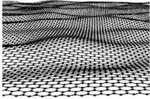
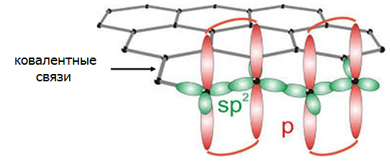
Молекулярная структура углеродных нанотрубок
Строение sp² углерода
Графеновая плоскость –
основа нанотрубок
sp² – орбитали образуют ковалентные
σ-cвязи, p-орбитали образуют π-cвязи

Slide 10
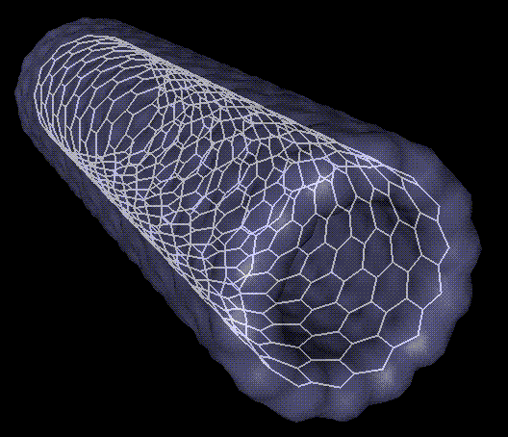
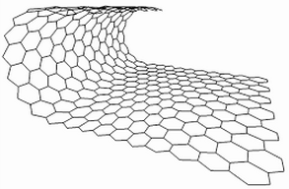
Молекулярная структура углеродных нанотрубок
«Сворачивание» графеновой
плоскости в цилиндр
π-электронное облако
снаружи и внутри
углеродной трубки

Slide 11
Молекулярная структура углеродных нанотрубок
аспектное соотношение УНТ,
т.е. отношение L /D
(отношение длины к диаметру)
может принимать значения вплоть до 1000
УНТ - одномерные структуры
с анизотропными свойствами

Slide 12
Молекулярная структура углеродных нанотрубок
Классификация углеродных нанотрубок
(по признакам молекулярной структуры)
по количеству слоев
по состоянию торцевых областей
по расположению шестиугольников
однослойные
двуслойные
многослойные
открытые
закрытые
хиральные
ахиральные

Slide 13
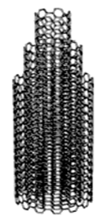
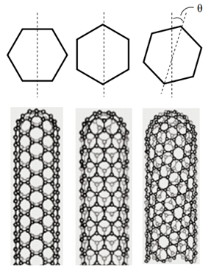
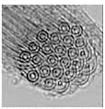
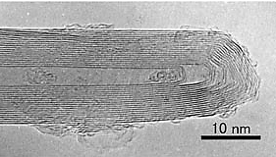
Молекулярная структура углеродных нанотрубок
ТРУБКИ С ОТКРЫТЫМИ
ТОРЦЕВЫМИ ОБЛАСТЯМИ
АХИРАЛЬНЫЕ
ОДНОСЛОЙНЫЕ
МНОГОСЛОЙНЫЕ
ХИРАЛЬНАЯ
КРЕСЛО
ЗИГЗАГ
ТРУБКИ С ЗАКРЫТЫМИ
ТОРЦЕВЫМИ ОБЛАСТЯМИ

Slide 14
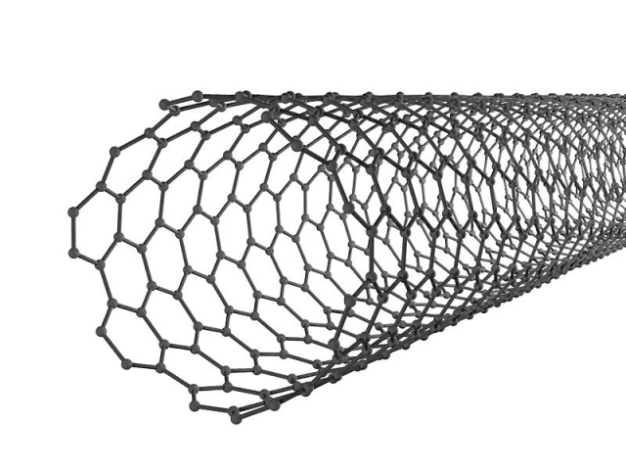
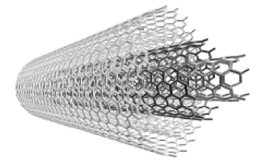
Молекулярная структура углеродных нанотрубок
Величина удельной внешней поверхностной энергии УНТ
Все атомы углерода являются
поверхностными → Sуд велика,
может составлять до 1300 м²/г
Доля поверхностных атомов углерода с ростом числа слоев заметно уменьшается:
двухслойные - 66,7 %,
десятислойные - 18,2 %
→ Sуд снижается,
может составлять
90 – 120 м²/г
Очень высокая склонность
к образованию
агрегатов и агломератов
на надмолекулярном уровне

Slide 15
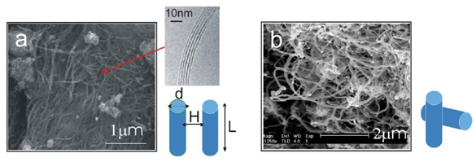
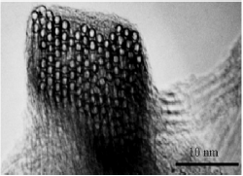
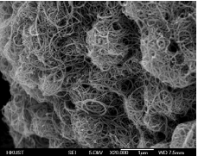
Надмолекулярная структура углеродных нанотрубок
Надмолекулярная организация УНТ
ОУНТ
МУНТ

Slide 16
Дефекты в строении углеродных нанотрубок
Дефекты в строении углеродных нанотрубок
топологические дефекты
дефекты, связанные с регибридизацией
дефекты ненасыщенных (оборванных) связей
наличие 5- и 7-членных циклов
в стенках УНТ
изменение электронной sр²-конфигурации
атомов углерода
например,
переход sp² → sp³
наличие дислокаций
в стенках УНТ
Изменение конформации (формы) УНТ
(проявление гибкости, пластичности)
уменьшение механической прочности,
снижение электро-, теплопроводности,
повышение химической реакционной способности

Slide 17
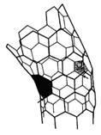
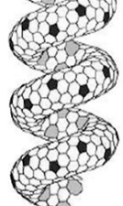
Дефекты в строении углеродных нанотрубок
Сдвоенные дефекты
Стоуна-Уэйлса
Дефекты в виде вакансий
Дефекты в виде дислокаций

Slide 18
Физико-механические свойства углеродных нанотрубок
Механические свойства углеродных нанотрубок
Материал | Модуль Юнга (ТПа) | Предел нагрузки на растяжение, ГПа | Удлинение при разрыве, %
ОУНТ | 1 ÷ 5 | 13 ÷ 53 | 16
ОУНТ типа «кресло» | 0,94 | 126,2 | 23,1
ОУНТ типа «зигзаг» | 0,94 | 94,5 | 15 ÷ 17
МУНТ | 0,8 ÷ 0,9 | 150 | -
Нержавеющая сталь | ~ 0,2 | 0,65 ÷ 1,0 | 15 ÷ 50
Кевлар | 0,15 | 3,5 | 2

Slide 19
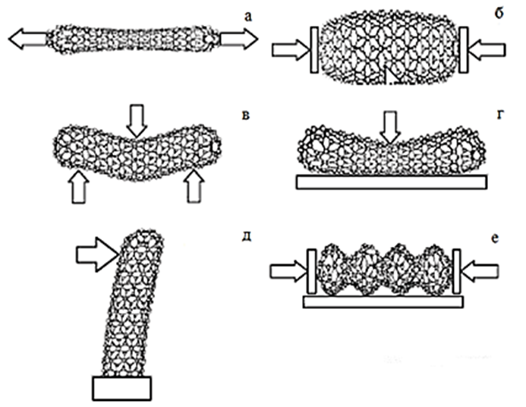
Физико-механические свойства углеродных нанотрубок
Деформационные свойства углеродных нанотрубок
а - осевое растяжение; б - осевое сжатие;
в - симметричный изгиб;
г - радиальное сжатие; д - упругое сжатие;
е - эйлеровская деформация

Slide 20
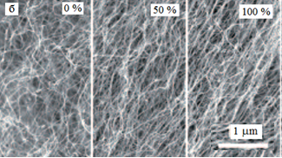
Физико-механические свойства углеродных нанотрубок
Деформационные свойства углеродных нанотрубок
Массив из УНТ:
одностенные (22 %)
двухстенные (68 %)
трехстенные (10 %)
длина 4,5 мм,
степень чистоты 99,9 %
а - схема изменений в структуре УНТ в процессе деформации растяжения;
б - СЭМ изображения деформированных образцов УНТ-резины

Slide 21
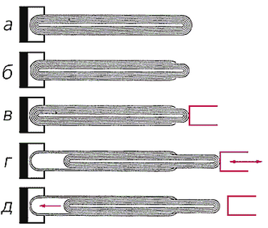
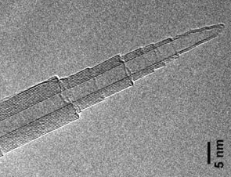
Физико-механические свойства углеродных нанотрубок
Создание телескопической нанотрубной системы:
а исходная МУНТ; б МУНТ после удаления внешних слоёв
на вершине; в МУНТ с манипулятором; г движение манипулятора вызывает
обратимое перемещение внутренних слоёв
УНТ относительно наружных; д отсоединение манипулятора от УНТ
приводит к возврату внутренних слоёв
нанотрубки в исходное положение.
низкий коэффициент трения при движении внутренних слоев относительно внешних
Телескопический эффект МУНТ

Slide 22
Физико-механические свойства углеродных нанотрубок
Специальные свойства углеродных нанотрубок
Электрические (электропроводность, антистатический эффект и др.)
Зависят от: структуры (одно- многослойные УНТ), хиральности («кресло», «зигзаг»), наличия дефектов, примесей, содержания УНТ в гетерогенной системе.
Тепловые (теплопроводность, коэффициент линейного расширения, теплоемкость и др.)
Зависят от: структуры (одно- многослойные УНТ), геометрических параметров (длина, диаметр), наличия дефектов, примесей в материале.
Оптические (абсорбция электромагнитного излучения, фотолюминесценция и др.)
Зависят от: структуры УНТ, наличия дефектов, примесей в материале.
Сорбционные (адсорбция низко- и высокомолекулярных соединений, капиллярный эффект и др.)
Зависят от: величины удельной поверхности, наличия дефектов, степени агломерирования.

Slide 23
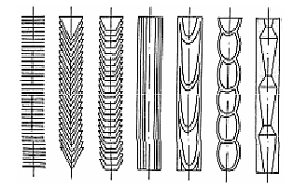
Молекулярная и надмолекулярная структура
углеродных нановолокон
а б в г д е ж з
Морфологические разновидностии УНВ:
а – нановолокно "столбик монет"; б – нановолокно "елочной структуры" (стопка конусов); в – нанотрубка "стопка чашек" ("ламповые абажуры");
г – нанотрубка "русская матрешка"; д – бамбукообразное нановолокно;
е – нановолокно со сферическими секциями; ж – нановолокно с полиэдрическими секциями; з – “рыбий хребет”

Slide 24
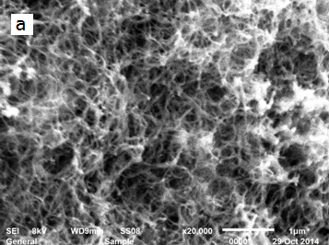
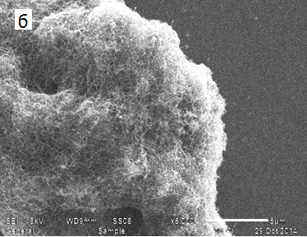
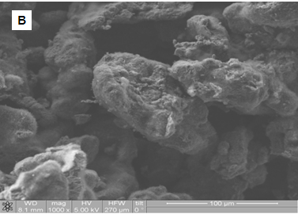
Молекулярная и надмоелкулярная структура
углеродных нановолокон
УНВ типа «рыбий хребет»:
а - увеличение 20000
б – увеличение 5000
в - увеличение 1000

Slide 25
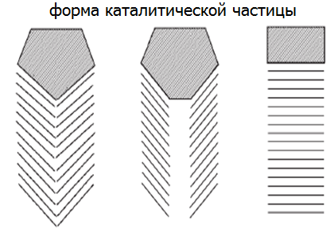
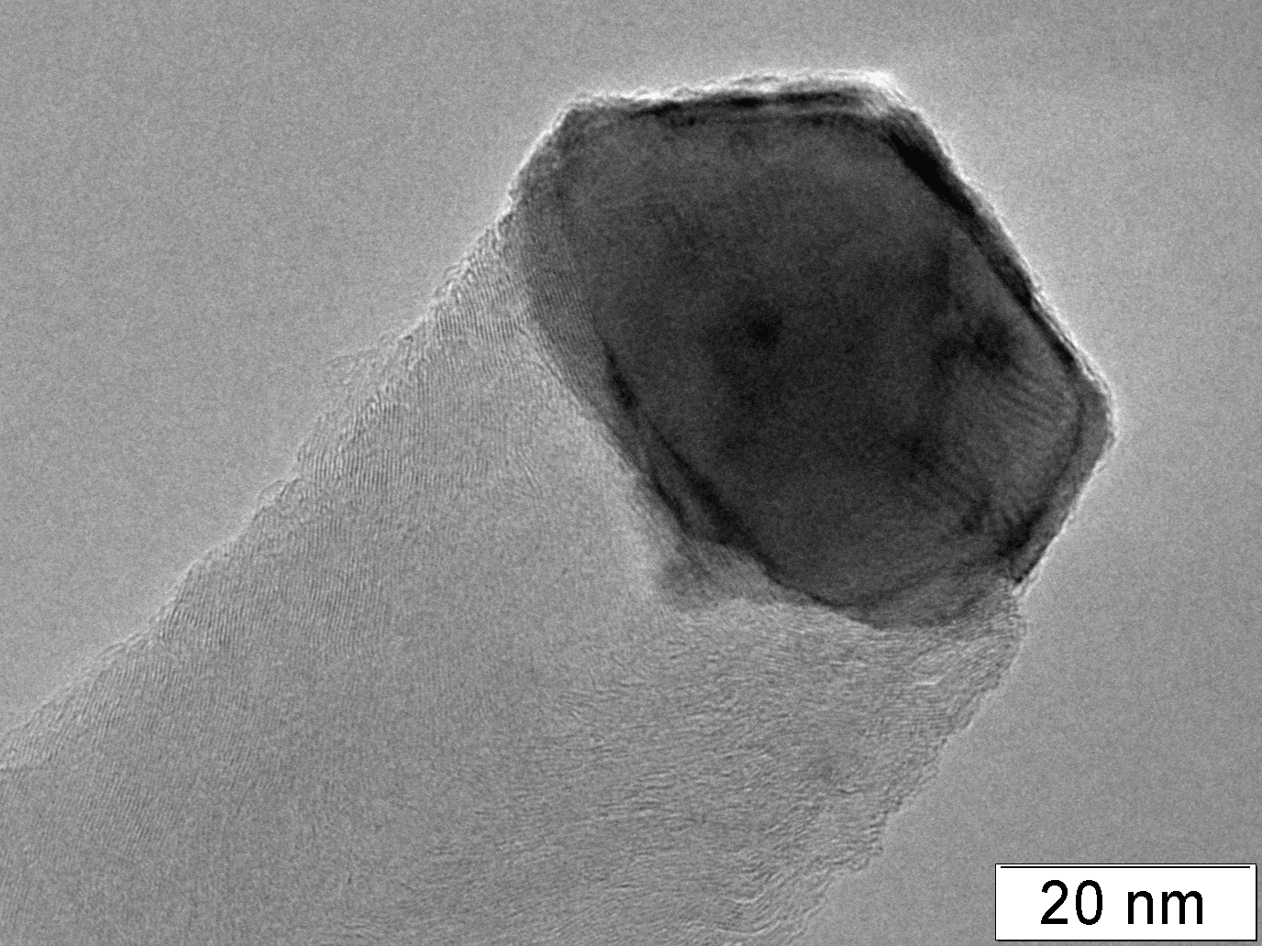
Молекулярная и надмолекулярная структура углеродных нановолокон
Факторы, определяющие строение
углеродных нановолокон
форма каталитических частиц и состав Kt;
температура синтеза;
состав и расход газовой смеси и т.д.

Slide 26
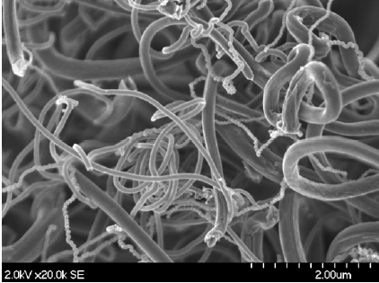
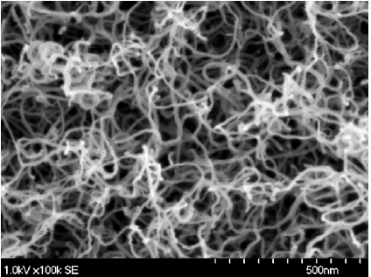
Молекулярная и надмоелкулярная структура углеродных нановолокон
УНВ, полученные при различном расходе C₂H₄ и O₂
УНВ, полученные при расходе C₂H₄ и O₂ 15 см³/мин
(20000-кратное увеличение)
УНВ, полученные при расходе C₂H₄ и O₂ 100 см³/мин
(100000-кратное увеличение)

Slide 27
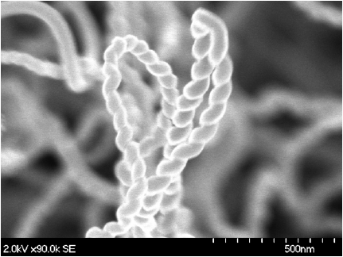
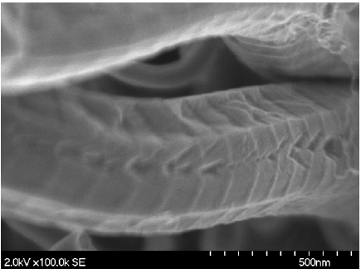
Молекулярная и надмолекулярная структура углеродных нановолокон
УНВ спиральной морфологии
(90000-кратное увеличение)
УНВ с увеличенной шероховатостью поверхности
(100000-кратное увеличение)

Slide 28
Потенциальные свойства УНТ, УНВ в составе резин
Деформируемость под действием различных видов нагрузки
Армирующие свойства нанополнителя или
компонента бинарного нанонаполнителя УНС-ТУ
Тепло- и электропроводность
Способность к функционализации поверхности
Разнообразие морфологических форм

Slide 29
Потенциальные свойства УНТ, УНВ в составе резин
Армирующие свойства нанополнителя или
компонента бинарного нанонаполнителя ТУ–УНС
Упрочнение в наполненных эластомерах
достигается в результате:
формирования сложной сети разветвленных агрегатов наполнителя -
сеть взаимодействий наполнитель-наполнитель
поверхностного взаимодействия макромолекул эластомера с наполнителем -
сеть взаимодействий полимер-наполнитель
При больших объемных долях наполнителя доминирующую роль играет формирование сети взаимодействий
наполнитель-наполнитель

Slide 30
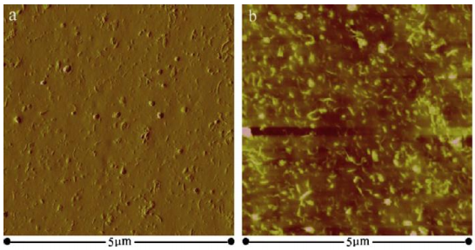
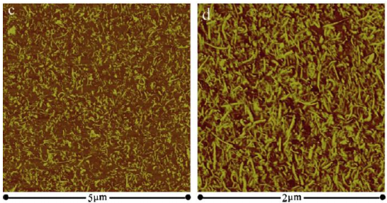
Потенциальные свойства УНТ, УНВ в составе резин
АСМ изображения композитов НК-МУНТ (перекисная вулканизация):
3 масс.ч. МУНТ(а);
5 масс.ч. (б);
20 масс.ч. (с),
60 масс.ч. (d)

Slide 31
Потенциальные свойства УНТ, УНВ в составе резин
сеть взаимодействий
наполнитель-наполнитель
Схематическое изображение образования ячеистой структуры в УНТ/эластомер композитах:
перколяционная сеть УНТ при 3 масс.ч. МУНТ на 100 масс.ч. НК;
частичная ячеистая структура при 10 масс.ч.;
трехмерная сотовая структура при 60 масс.ч.

Slide 32
Недостатки УНТ, УНВ в составе резин
Содержание остаточного катализатора
(металлы переменной валентности)
Высокая склонность к агломерированию
(сложность диспергирования и равномерного распределения в каучуковой фазе)
Наличие дефектов в молекулярной структуре
(снижение механической прочности, специальных свойств)

